Slide 1
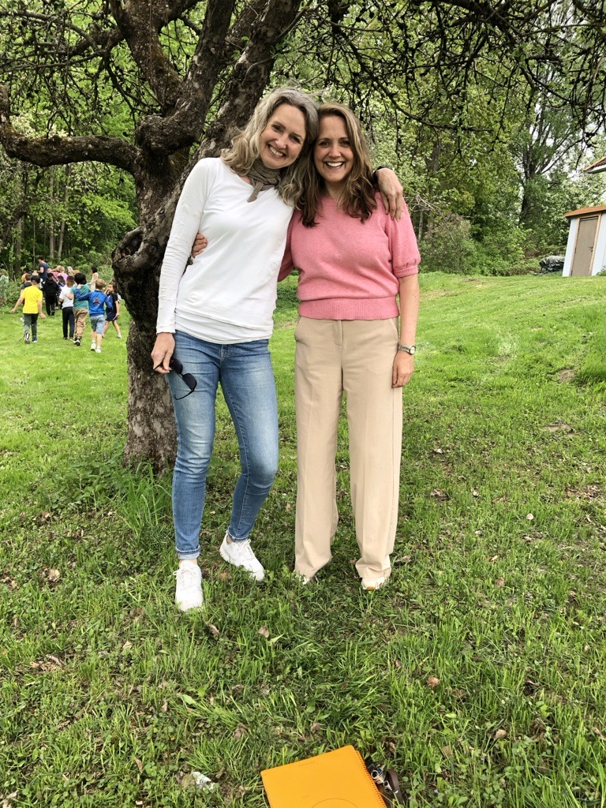
To lærere med erfaring fra samarbeid med masterstudenter på småtrinnet
Notes:
Introdusere oss med navn. Masteroppgavene vi skal fortelle om har vært i våre klasser, med unntak av 1 oppgave.
Det er elever på 2. og 3.trinn som har vært med.

Slide 2
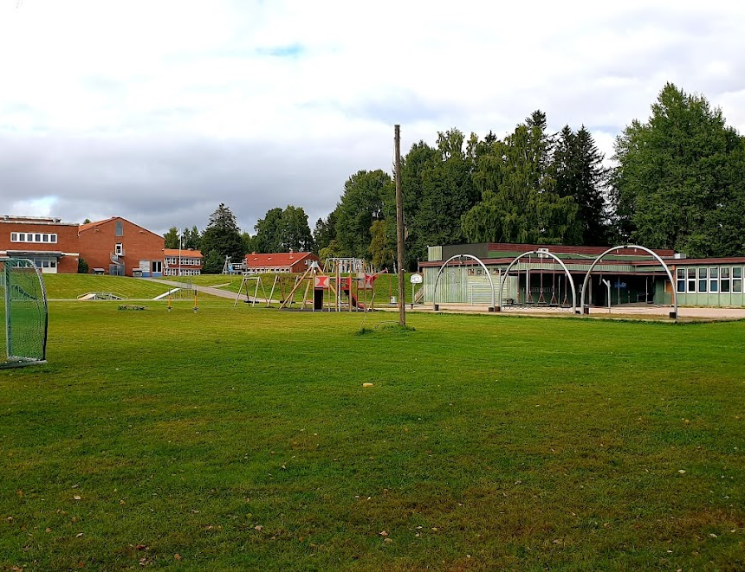
Sten-Tærud skole 1.-10. trinn
Universitetsskolesamarbeid
2023-2025
Erfaringer med praksisbaserte masteroppgaver i skolen
Notes:
Vi er en barne og ungdomsskole i Lillestrøm kommune. Vi har et universitetsskolesamarbeid med Oslo Met, vi har praksisstudenter og studenter som skal skrive masteroppgaver og vil forske hos oss.

Slide 3
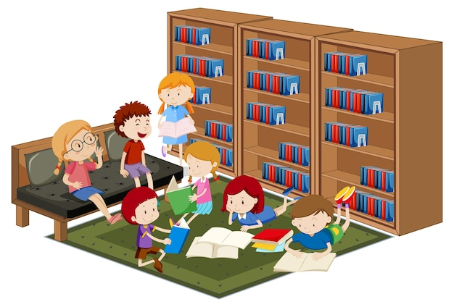
Masteroppgave 1
Lage en nettside som gjør det lettere for elevene å finne bøker på skolebiblioteket mens de sitter i klasserommet.
Ny nettside over lettlestbøker og bildebøker.
Notes:
Elevene gikk på 2.trinn. Dette var en stor organiseringsoppgave som skulle gjøre det lettere for elever å finne frem bøker før de kom på biblioteket. Studentene brukte mye tid på å rydde i hyllene og sette bøker på riktig plass.
Denne oppgaven føltes minst relevant fordi skolen allerede benytter et kommunalt biblioteksystem. Det kunne heller ikke videreføres etter prosjektet var ferdig.
Veldig selvdrevne studenter som organiserte og drev alt selv, og gjennomførte en imponerende innsats og ryddejobb.

Slide 4
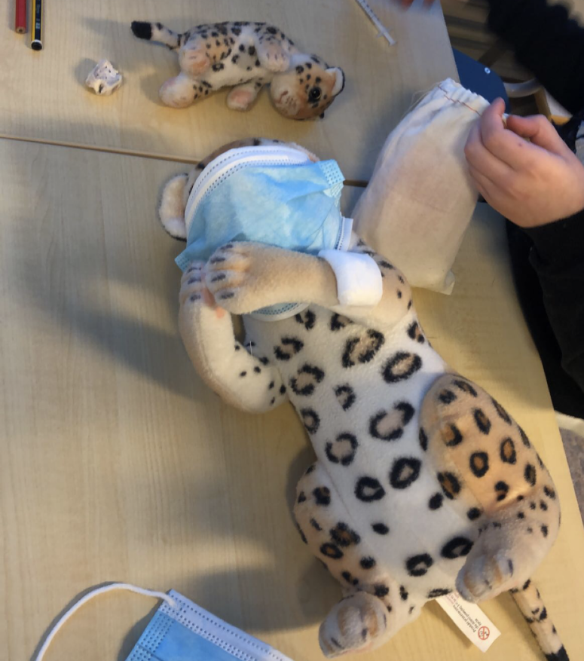
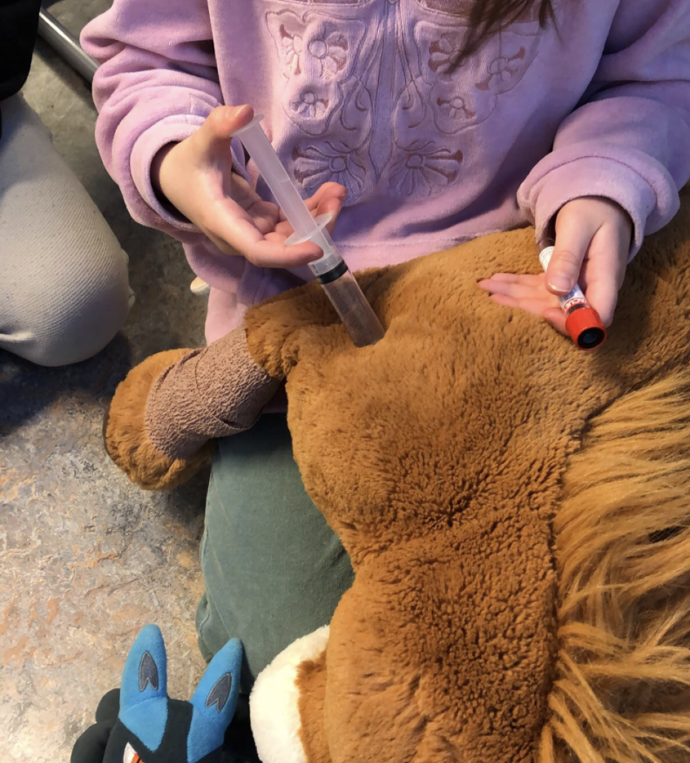
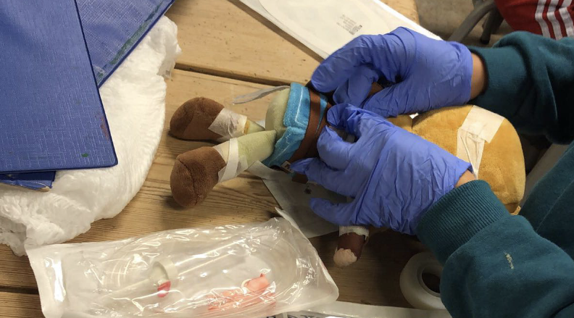
Masteroppgave 2
Hvordan rammelek kan bidra til elevenes motivasjon for skriving?
Bamsesykehus på 2.trinn.
Notes:
I dette prosjektet ble elevene deltagende fra første stund. Studentene var innom i forkant av gjennomføringen for å hilse på elevene og introdusere temaet. De spurte elevene hva man trenger på en sykehus/bamsesykehus. Og fikk mange gode råd. Dette resulterte i stasjonslek, med apotek, kafe, legekontor og reseptkontor. Her fikk elevene både rollelek og skriving, ikke minst fikk de ha med seg bamser på skolen. Dette var supermotiverende og studentene kunne observere mye skriving i lek.

Slide 5
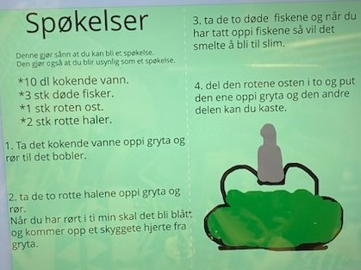
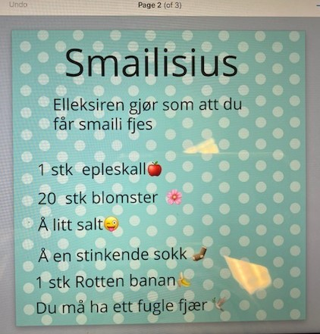
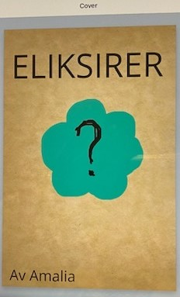
Masteroppgave 3
Lærer i rollelek for å fremme skriving hos elever på 3.trinn.
Notes:
Denne masteroppgaven er gjennomført med en annen lærer. Studenten her, skulle observere lærer i rolle hvor elevene skulle skrive tekster i etterkant. Læreren i denne klassen var ikke komfortabel med å innta en rolle som skulle observeres, hun følte dette veldig unaturlig – og det var ikke en god opplevelse for henne.
Elevene syntes det var gøy og produserte mange fine tekster.

Slide 6
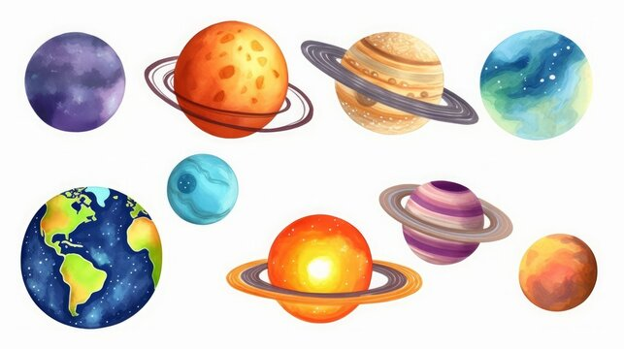
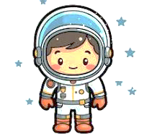
Masteroppgave 4
Hvordan skape skriveglede og engasjement med fantasi og lærer i rolle.
Elever på 3.trinn.
Notes:
Disse studentene hadde egentlig mål om å jobbe med lesing, men endret etter hvert fokus over på skriving.
Her var de to studenter som samarbeidet, den ene var i rolle og kledde seg ut som astronaut den andre introduserte temaet med et brev fra en annen planet hvor de trengte hjelp fra elevene.
Her syntes vi samarbeidet var veldig bra. De hadde rammene for gjennomføringen, men de tilpasset temaet utifra våre planer. Dermed ble temaet planeter og verdensrommet.

Slide 7
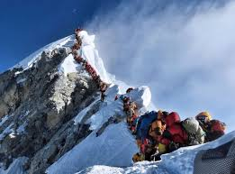
Masteroppgave 5
Lesing til Mount Everest
Elever på 2.trinn
For å motivere elever til lesing. Antall leste minutter ble gjort om til kilometer.
Studenten fortalte om land de leste seg til, på vei mot Mount Everest.
Notes:
Elevene ble motivert til å lese. Lærer og student opplevde at elevene på 2.trinn var litt unge til å gjennomføre undersøkelsen studenten hadde lagt opp til i etterkant. Da ble 2.del av oppgaven gjennomført på et høyere trinn.

Slide 8
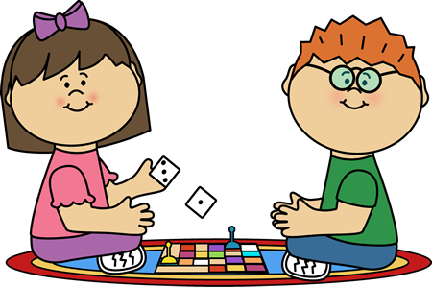
2025
Forespørsel om en entreprenøriell masteroppgave.
Studentene har tatt direkte kontakt med lærer de kjenner fra før.
Notes:
Studentene skal lage et spill som de ønsker at lærer skal gjennomføre med elevene og de studentene observere.
Hvordan skal skolene ta i mot slike henvendelser.

Slide 9
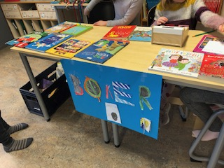
Våre erfaringer
Personalet får god informasjon
Samarbeidsmøte i forkant er viktig
Temaer som klassen/trinnet skal jobbe med
Ha klarhet i forventning og gjennomføring
Motiverende for elever og lærere
Samtykkeskjemaer
Notes:
Det er ikke alle i et personale som er praksislærere, slik at de ikke er vant til det – og innstillingen til å ta i mot studenter er litt mer lunken.
Samarbeidsmøte med lærer og student(er) er veldig viktig, for å avklare praktiske ting samt om oppgaven er riktig til klassen/aldersgruppa. Og om oppgaven/problemstillingen er riktig formulert.
Hvis mulig er det fint med temaer som vi allikevel skal jobbe med. Vår erfaring som lærere på småskolen hvor vi har de fleste fag, er at vi lett kan tilpasse.

Slide 10
Refleksjonsspørsmål
Hvordan tar dere i mot studenter ved deres skole?
Hvordan kan masterstudentene være en ressurs for personalet og klassen?
Hvordan kan personalet og klassen være en ressurs for masterstudentene?

